Slide 1

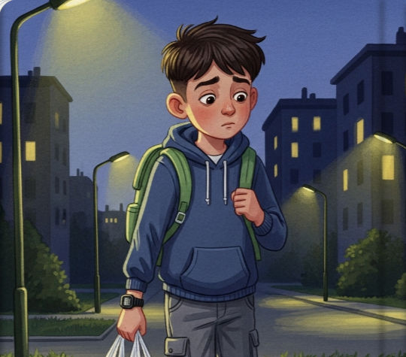
השקית הכבדה של יובל

Slide 2
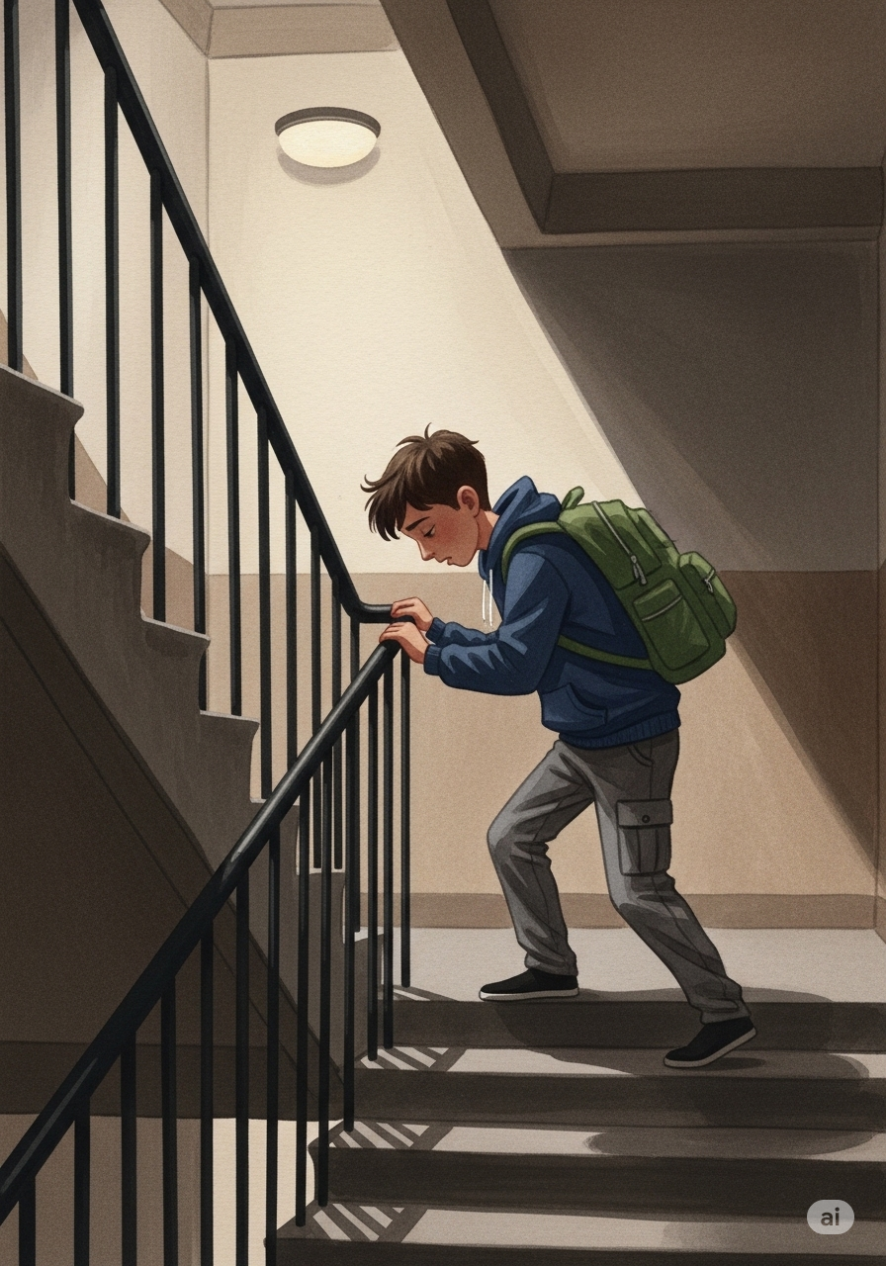
יובל גרר את רגליו במעלה המדרגות. התיק שלו הרגיש כבד כמו סלע, והלב שלו הרגיש אפילו כבד יותר. היום הזה בבית הספר לא היה מוצלח במיוחד, והוא רק רצה להגיע הביתה ולשכוח מהכל.

Slide 3
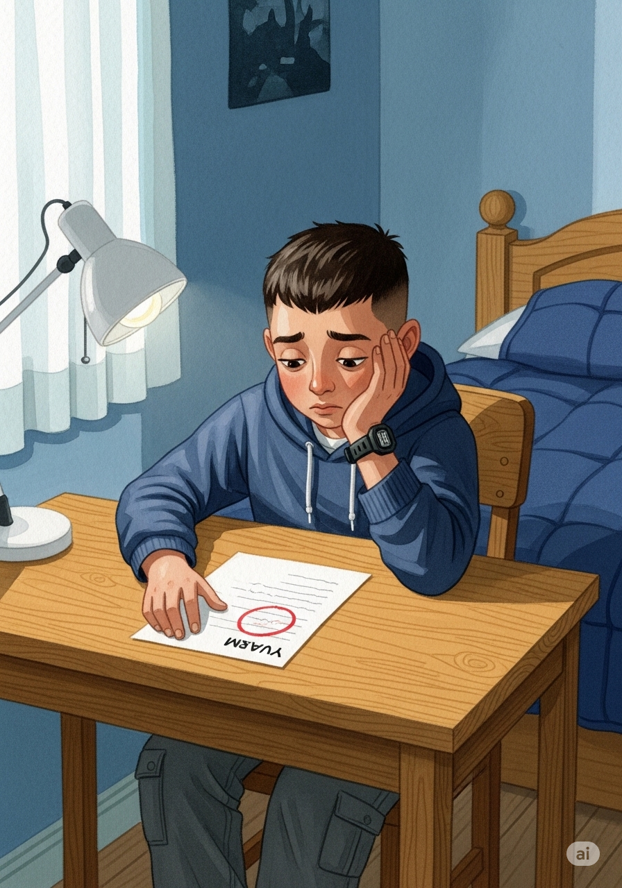
כשהוא נכנס לחדרו, הוא הוציא את המבחן בחשבון מהתיק. בראש הדף הופיע ציון נמוך, מוקף בעיגול אדום ובולט. יובל נאנח והניח את הדף על השולחן. המספרים נראו לו פתאום כמו חידה שהוא לא מצליח לפתור.

Slide 4
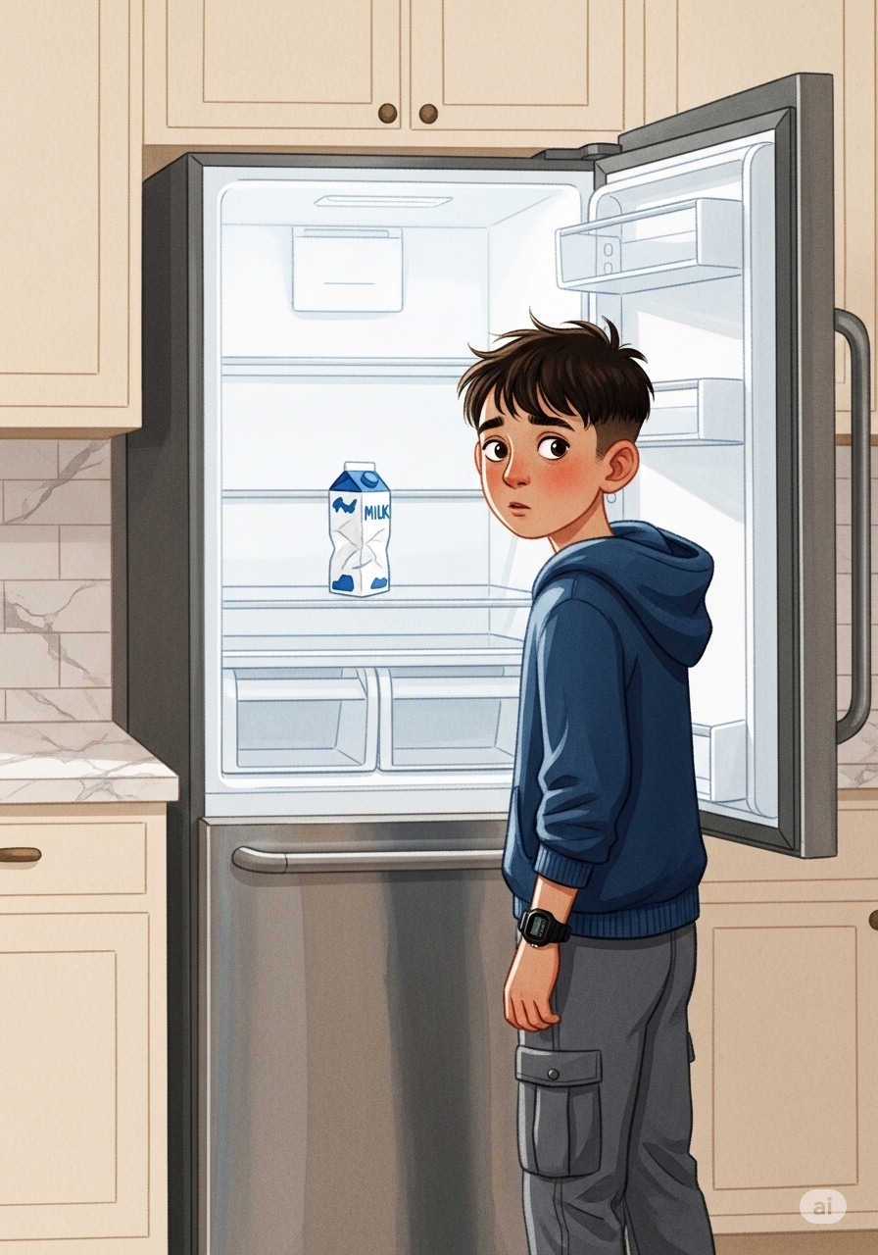
הבטן שלו התחילה לקרקר בחוזקה. הוא ניגש למטבח ופתח את המקרר, אבל המקרר היה ריק כמעט לגמרי. רק קרטון חלב מקומט ועצוב עמד על המדף, וכשנענע אותו, הוא גילה שהוא ריק לחלוטין.

Slide 5
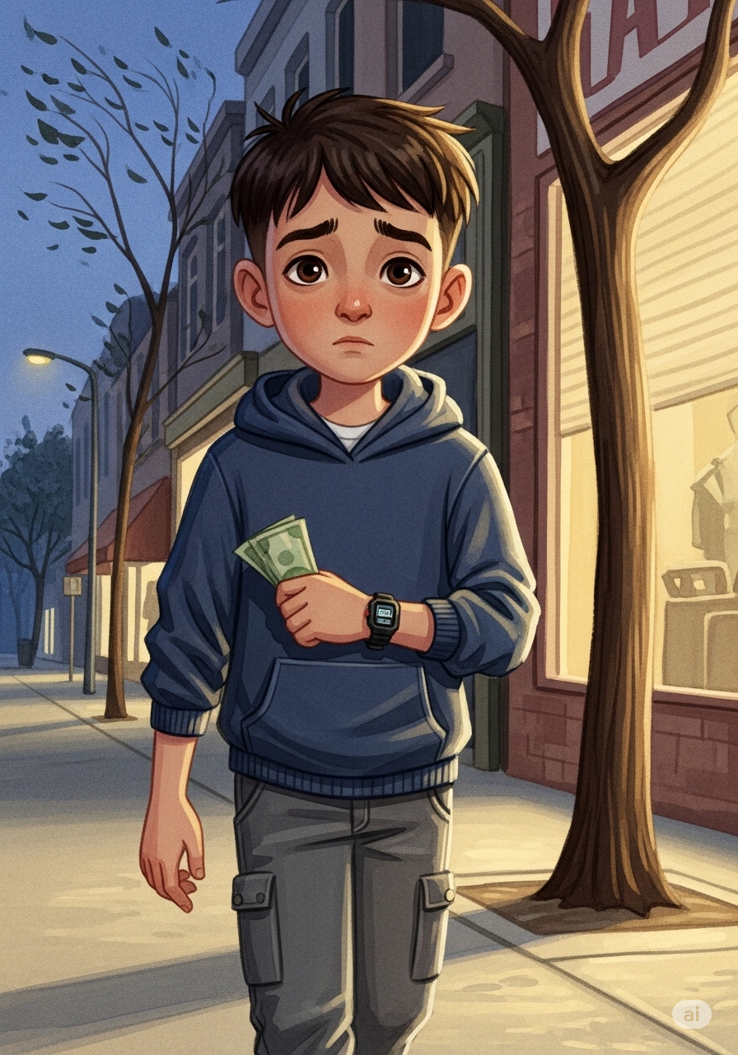
"אני רק אלך להביא חלב," הוא מלמל לעצמו. הוא לקח שטר מהקערה שעל השולחן ויצא מהבית לכיוון הסופר השכונתי. הרחוב היה שקט, ורוח קרירה נשבה, מזכירה לו שוב את המבחן המבאס.

Slide 6
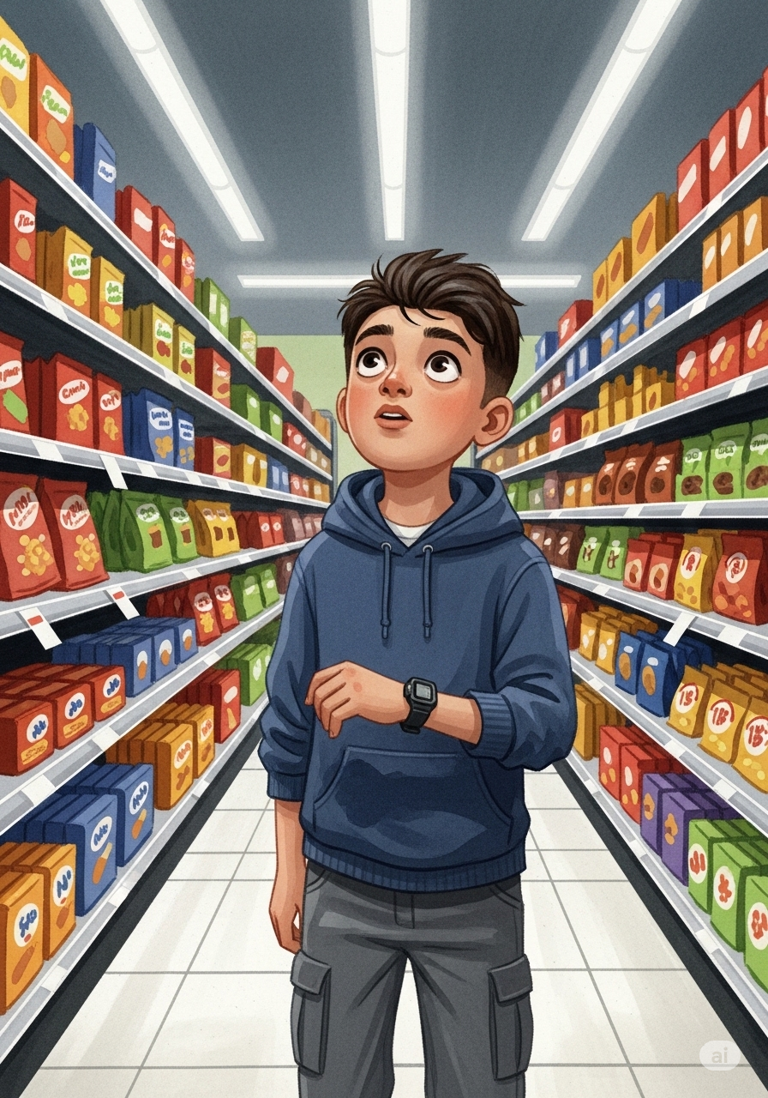
בתוך הסופר, האורות היו חזקים והמדפים היו מלאים בכל טוב. יובל הלך לכיוון המקררים, אבל בדרך הוא עבר במעבר הממתקים. פתאום, הצבעים הזוהרים של עטיפות החטיפים קרצו לו מכל עבר.

Slide 7
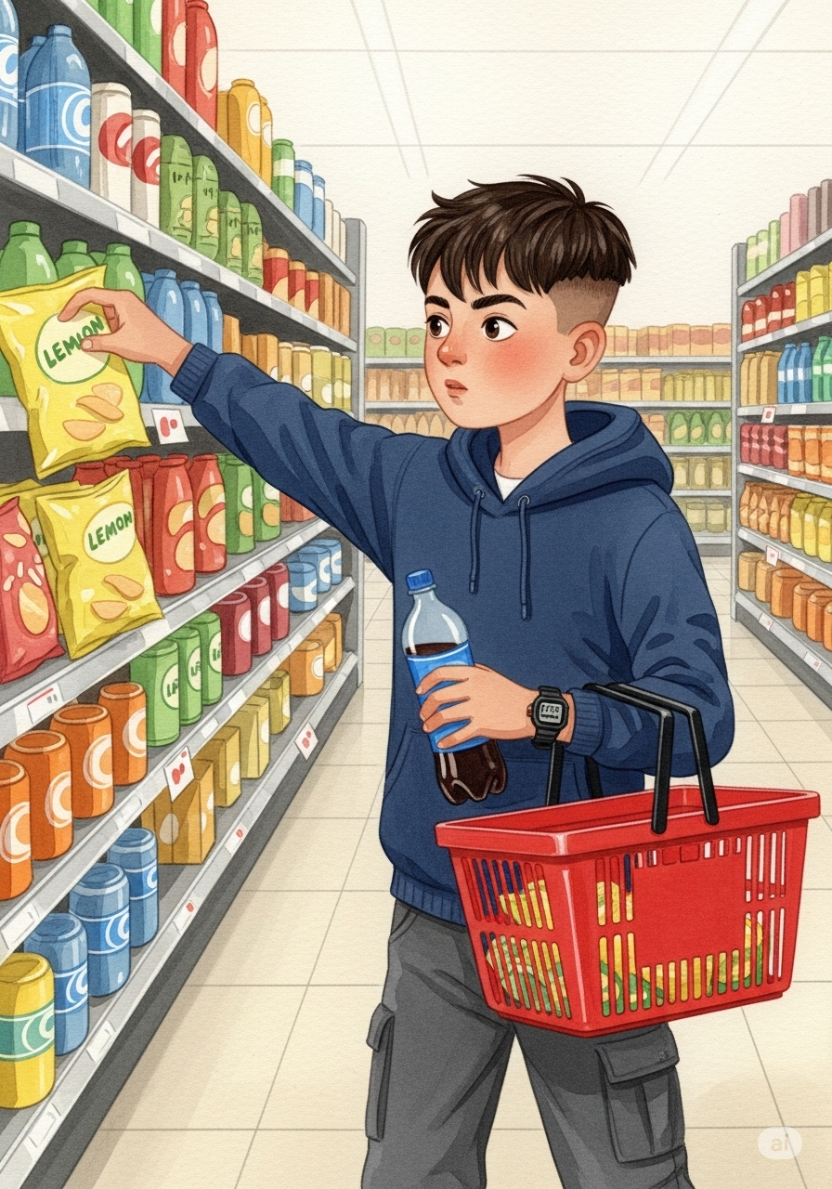
"אולי שוקולד אחד יעזור לי להרגיש טוב יותר," הוא חשב. ואז הוא ראה צ'יפס בטעם מלח ופלפל, וחבילת סוכריות גומי בצורת דובונים, ובקבוק של משקה מוגז בצבע כחול זרחני. הוא התחיל להעמיס.

Slide 8
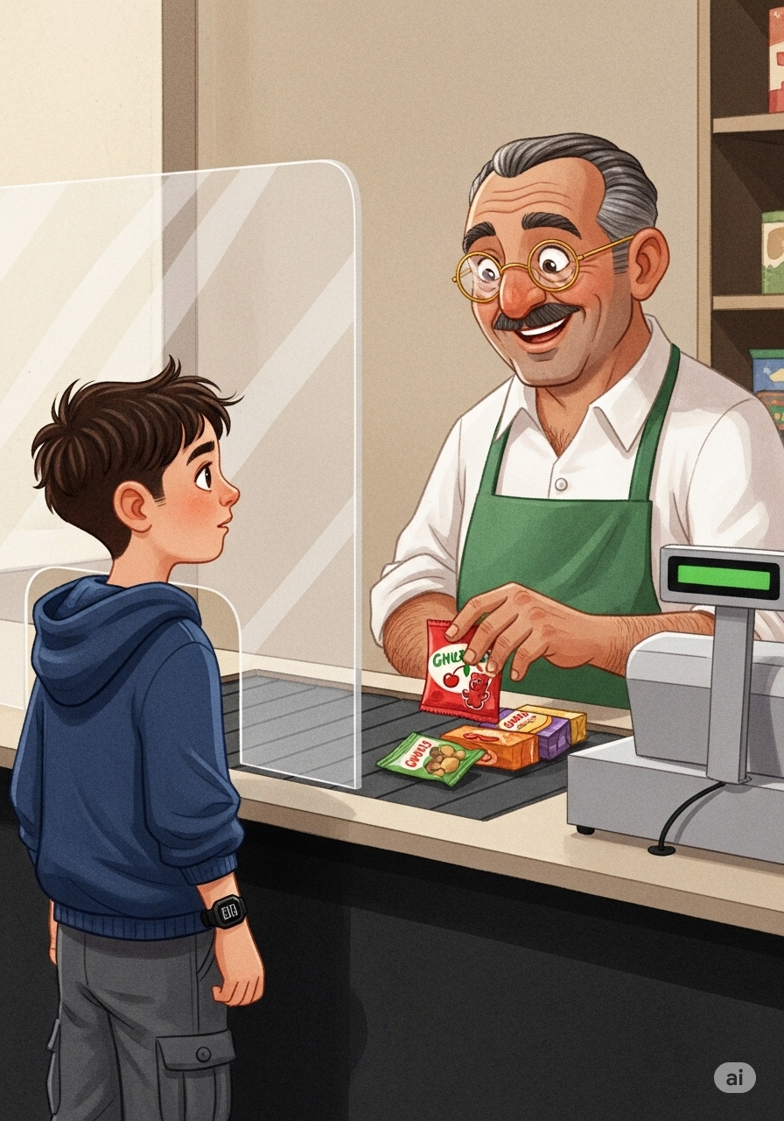
הוא הגיע לקופה של עמוס. עמוס המוכר תמיד ידע איזה ארטיק יובל הכי אוהב, אבל הפעם הוא הסתכל על הערימה שעל המסוע בפליאה. "חתיכת חגיגה יש לך פה, יובל," אמר עמוס בחיוך רחב.

Slide 9
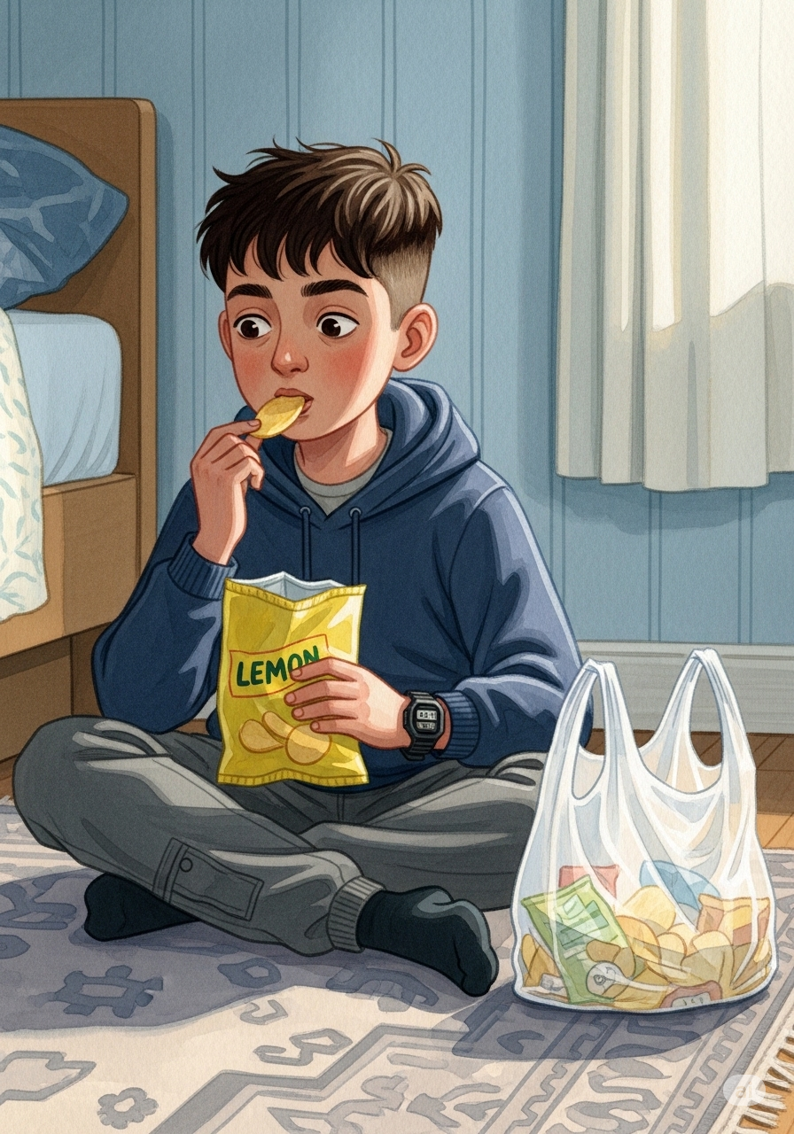
יובל יצא מהחנות עם שקית פלסטיק כבדה שמרשרשת בכל צעד. הוא שכח לגמרי מהחלב. כשהגיע הביתה, הוא התיישב על השטיח בחדרו ופתח את שקית הצ'יפס. הרעש של הנגיסה הראשונה היה חזק ומספק.

Slide 10
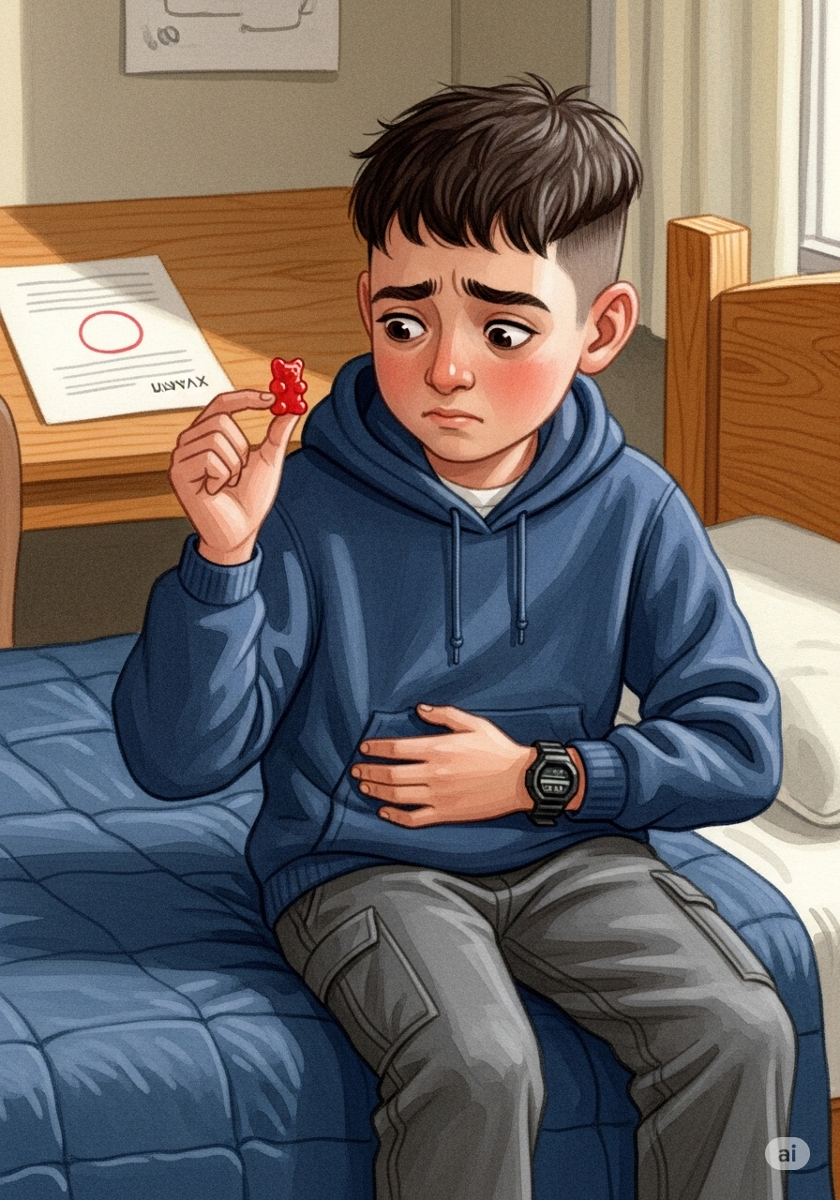
אבל אחרי כמה סוכריות גומי וכוס של משקה כחול, יובל הרגיש שהבטן שלו מתחילה לכאוב קצת. הציון הנמוך עדיין היה שם על השולחן, והממתקים לא באמת מחקו את המספר האדום. הם רק הסתירו אותו לרגע.

Slide 11
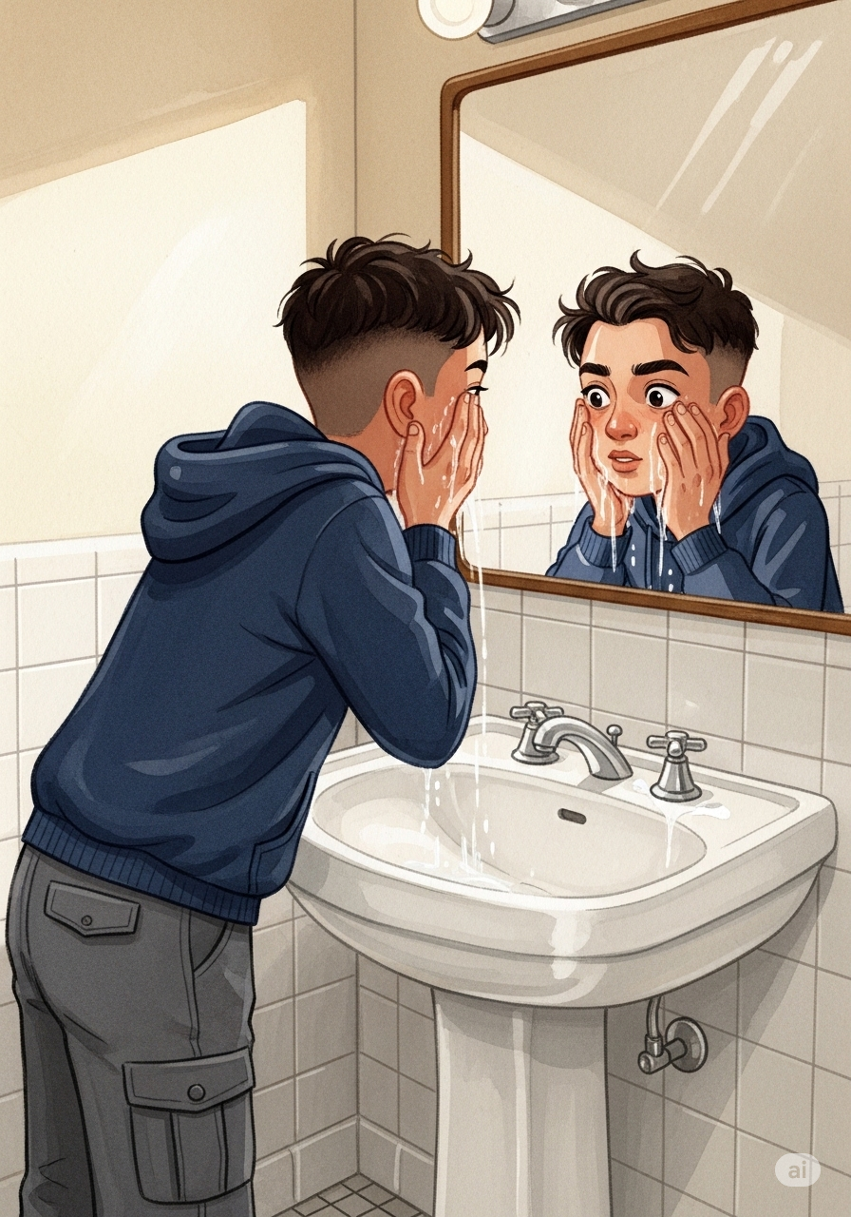
הוא נאנח, סגר את שקיות החטיפים והחליט לשמור אותן למחר. הוא הבין שחלב הוא באמת היה צריך. הוא קם, שטף פנים, והחליט שמחר הוא יבקש מהמורה עזרה. לפעמים, דברים מתוקים הם רק בונוס, אבל הפתרון האמיתי דורש קצת יותר מאמץ.

